Slide 1
Algoritmo de clasificación como suplemento del algoritmo PC para la determinación de causalidad entre variables aleatorias.
Tomás Gómez Zuleta
Instituto de Física, Universidad de Antioquia U de A, calle 70 No. 52-21,
Medellín-Colombia 2025

Slide 2
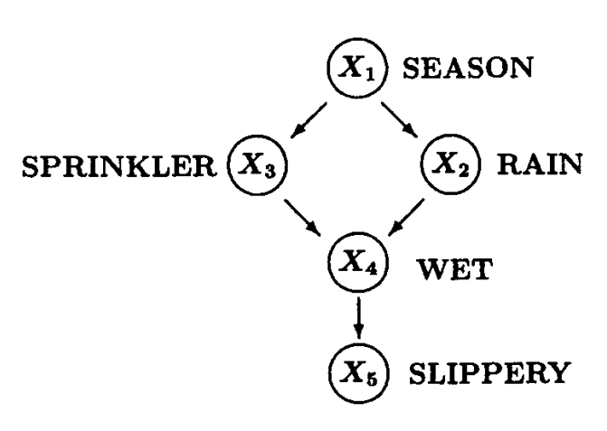
Introducción
Inferencia causal.
Tres niveles de conocimiento: predicciones, intervenciones y contrafactuales.
Grafos como herramienta fundamental de modelos causales.

Slide 3
Algoritmo IC (Inductive Causation)
Algoritmo debido a Verma y Pearl (1990). Optimizar el paso 1 de este algoritmo se debe a Peter y Clark (1991) que da lugar al algoritmo PC.
Entrada: P, distribución de probabilidad estable sobre un conjunto de variables V.
Salida: Grafo parcialmente dirigido H(P) compatible con P.
Para cada par de variables a,b ∈ V busca el conjunto Sab tal que a sea condicionalmente independiente de b dado Sab en P. Luego, construir un grafo sin dirección con una conexión entre a y b, solo si no existe tal conjunto Sab.
Para cada par de variables no adyacentes a,b con un vecino común c, verificar si c pertenece a Sab.
Si es así, no realice nada y continúe.
Si no es así, entonces agregar dirección a las flechas apuntando a c.
a→c←b

Slide 4
3. En el grafo parcialmente dirigido obtenido en el anterior paso, se debe orientar la mayor cantidad de conexiones teniendo en cuenta los siguientes criterios:
Cualquier orientación alternativa crearía una nueva 𝜈-estructura.
Cualquier orientación alternativa resulta en un ciclo dirigido.
𝛎-estructura: Cualquier arreglo de dos conexiones tal que su dirección apunta a un mismo vértice, pero que no son adyacentes. Equivalencia observacional.
Reglas:
Orientar b-c como b→c cuando existe la orientación a→b, tal que a y c son no adyacentes.
Orientar a-b como a→b cuando existe una cadena: a→c→b
Orientar a-b como a→b cuando existen dos cadenas: a-c→b y a-d→b tal que c y d son no adyacentes.
Orientar a-b en a→b cuando hay dos cadenas: a-c→d y c→d→b tal que c y b son no adyacentes y, a y d son adyacentes.

Slide 5
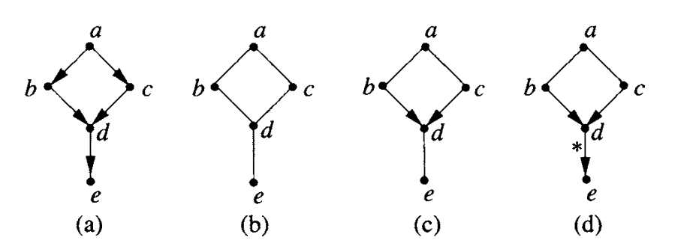
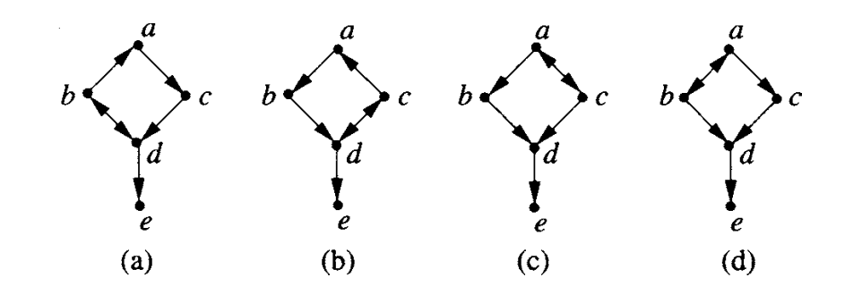
Metodología
https://colab.research.google.com/drive/1owL9l0qT4lCQONjQXgzk6JgBnW5Y5Dfg?usp=sharing
Implementación del algoritmo PC.

Slide 6
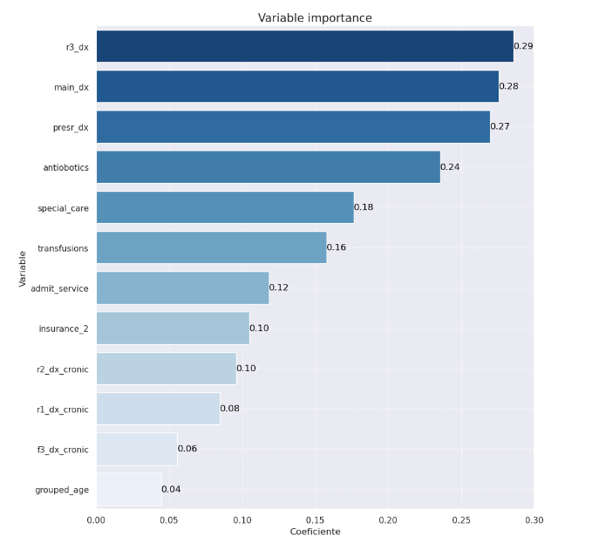
Estadía prolongada en el hospital (pLoS - prolonged length of stay).
Base de datos con 120.354 datos (2017-2022) Hospital Alma Mater Universidad de Antioquia. 79 variables originales, se redujo a 41, que posteriormente se redujo a 9.
Diagnóstico principal (main_dx)
Diagnóstico relacionados (r3_dx)
Diagnóstico prequirúrgico (presr_dx)
Uso de antibióticos (antiobiotics)
Cuidado especial (special_care) como UCI
Transfusiones (transfusions)
Servicio de admisión (admit_service)
Asegurador secundario (insurance_2)
Edad (grouped_age)

Slide 7
Referencias
[1] Pearl,J. (2009). Causality: models, reasoning, and inference. (Vol. 2). Cambridge university press
[2] Peters,J. Janzing,D & Schölkopf,B. Elements of causal inference foundations and learning algorithms. The MIT press.
[3] Sierra,D. Molina,A. Espinosa,L. Karpento.A,Hernández, A & Lopez,O. Explainable Admission-Level Predictive Modeling for Prolonged Hospital Stay in Elderly Populations : Challenges in Low- and Middle-Income Countries (2024).

